Slide 1
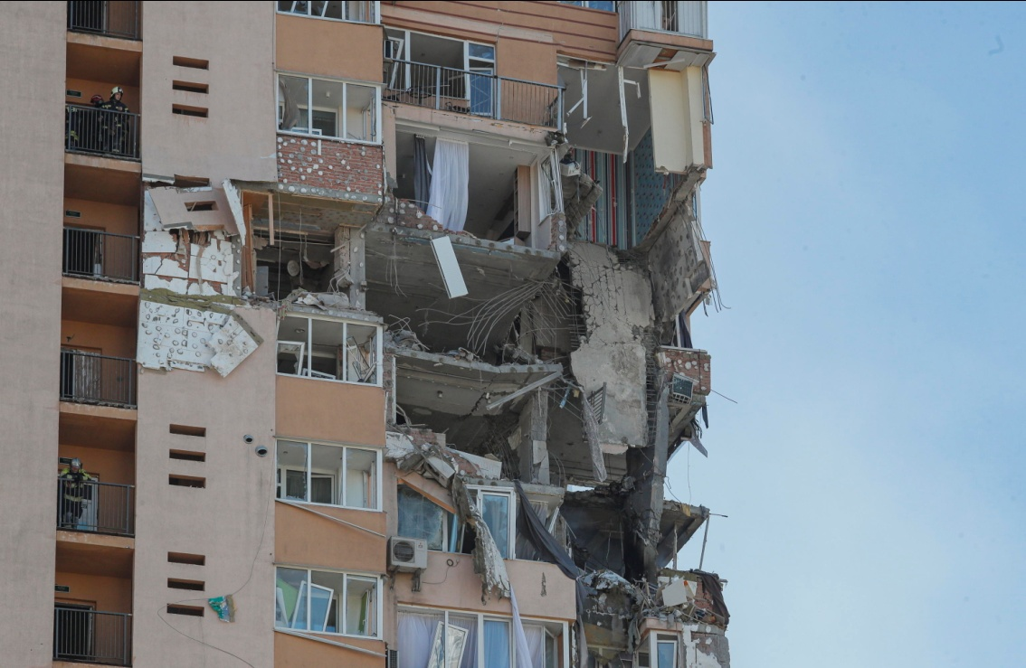
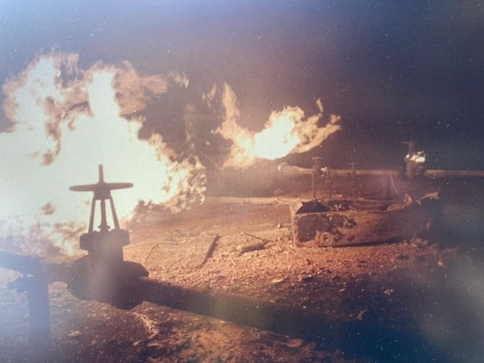
Perché c’è in atto una guerra tra la Russia e l’Ucraina? Cosa vuole il presidente russo Vladimir Putin?
La guerra è scoppiata il 24 febbraio. Molti pensavano che le operazioni militari si sarebbero concluse in poco tempo, ma così non è stato. La Russia non è ancora arrivata alla vittoria e gli scontri si sono inaspriti, con attacchi sempre più frequenti che hanno colpito anche la popolazione civile.

Slide 2
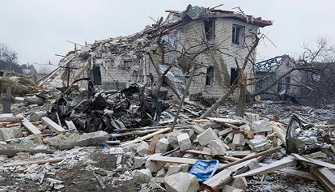
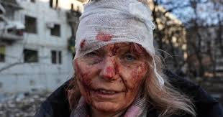
Nel settimo giorno di offensiva russa in Ucraina, le sirene d'allarme per gli attacchi aerei sono suonate in tutta la regione di Kiev. Un allarme antiaereo è stato avvertito anche su Kiev, mentre ennesime, forti esplosioni sono state udite nella capitale in serata, come riporta il Kiev Independent, anche nei pressi della principale stazione ferroviaria. La Russia ha fornito per la prima volta un bilancio ufficiale delle sue vittime nell'offensiva in Ucraina, parlando di 498 soldati uccisi e 1.597 feriti.
L'ufficio per i diritti umani delle Nazioni Unite afferma che 227 civili sono stati uccisi nei primi cinque giorni dell'invasione russa. Funzionari affermano che altri 525 civili sono stati feriti in tutta l'Ucraina durante il conflitto.
"La maggior parte di queste vittime sono state causate dall'uso di armi esplosive. L'organizzazione afferma di ritenere che il vero bilancio delle vittime sia "notevolmente più alto". Le cifre del governo ucraino, invece, parlano di 2000 civili uccisi e 1.684 feriti.

Slide 3
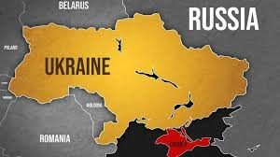
L'Ucraina è divisa in 24 regioni e una repubblica autonoma: la Crimea. Tra queste regioni c’è il Donbass.
Il Donbass è un'area dell'Ucraina orientale suddivisa in tre regioni: quella di Donetsk, che è la città principale; quella di Luhansk e quella di Dnipropetrovsk. In questa zona tutto, o quasi, è a predominanza russa: dalla lingua alla chiesa.
Perche è scoppiata?
Il presidente russo ritiene che il suo Paese abbia un «diritto storico» sull’Ucraina, che faceva parte dell’Unione Sovietica fino al collasso del 1991: lo ha anche scritto apertamente in un lungo articolo pubblicato lo scorso anno, in cui definisce Russia e Ucraina «una nazione». Il crollo dell’Unione Sovietica ha lasciato profonde cicatrici in parte del popolo russo: lo stesso Putin lo aveva definito «la più grande catastrofe geopolitica» e l’Ucraina era stata la perdita più dolorosa. Nel discorso di lunedì, 48 ore prima di ordinare l’invasione, ha accusato i leader bolscevichi di aver strappato pezzi di territorio all’Unione Sovietica per formare l’Ucraina. In molti, scrive David Sanger sul New York Times, ritengono che Putin si ritenga ora «in missione per correggere questo errore».

